Slide 1

HELLO!
ZA CHVÍLI ZAČÍNÁME!
Angličtina – 6.D
29. 4. 2020

Slide 2
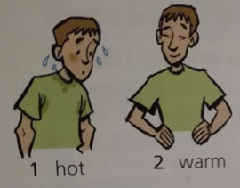
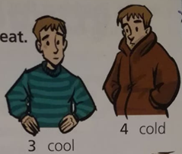
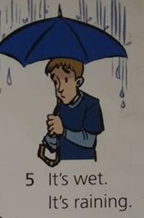
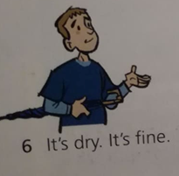
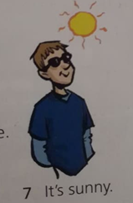
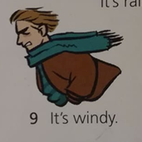
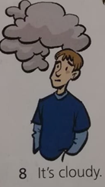
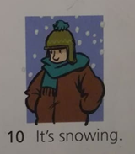
THE WEATHER
PŘELOŽ:
………..
.……….
…………
…………
………...
…………
…………
…………
…………
…………

Slide 3
ADJECTIVES
Adjectives = přídavná jména
EXAMPLES OF ADJECTIVES:
  Big
  Deep
  Flat
  Red
  Famous
  Cold
  Short
  Old
  Hot
  High
  Windy
  Cool
DOPLŇ DALŠÍ PŘÍDAVNÁ JMÉNA, KTERÁ TĚ NAPADNOU:
………………
……………….
……………….
………………..
………………..
………………..
………………...

Slide 4
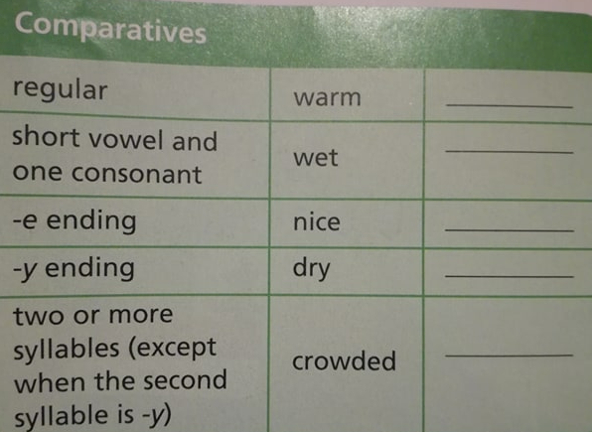
STUPŇOVÁNÍ PŘÍDAVNÝCH JMEN
Regular = pravidelné
Short vowel and one consonant = krátká samohláska a jedna souhláska
-e ending = končící na –e
-y ending = končící na –y
Two or more syllabes (except when the second syllable is –y) = dvě a více slabiky (vyjímka, pokud druhý slabika končí na –y)
COMPARATIVES = 2. STUPEŇ
Warm → warmer
Wet → wetter
Nice → nicer
Dry → drier
Crowded → more crowded

Slide 5
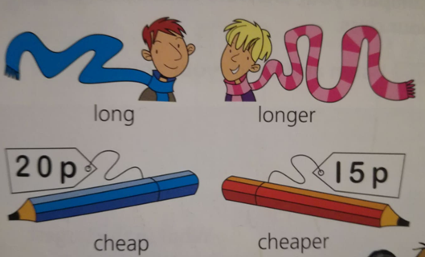

Slide 6
STUPŇOVÁNÍ PŘÍDAVNÝCH JMEN
COMPARATIVES =
2. STUPEŇ
VYTVOŘ COMPARATIVE
Warm → warmer
Wet → wetter
Nice → nicer
Dry → drier
Crowded → more crowded
Cold → ……………
Big → …………..
Wise → …………
Easy →………..
Beautiful → ………

Slide 7
STUPŇOVÁNÍ PŘÍDAVNÝCH JMEN
SUPERLATIVES = 3. STUPEŇ
Warm → warmer → the warmest
Wet → wetter → the wettest
Nice → nicer → the nicest
Dry → drier → the driest
Crowded → more crowded → the most crowded

Slide 8
DOPLŇ CHYBĚJÍCÍ
ADJECTIVE | COMPARATIVE | SUPERLATIVE
LONG
NICE
BIG
EXPENSIVE |  | THE MOST EXPENSIVE
WINDY
TALL
OLD
EASY
BEAUTIFUL
COLD | COLDER
SHORT
DEEP
HOT |  | THE HOTTEST
NICE

Slide 9

HAVE A NICE DAY!

Slide 10
References
Učebnice Project 2, třetí vydání, Tom Hutchinson
https://www.freepik.com/premium-vector/illustrations-funny-pandas-listening-music_4161660.htm

